Slide 1
음악 스트리밍 앱(멜론, 유튜브 뮤직)
"ReTune" – 사용자의 흐름을 되돌아보고, 진짜 듣고 싶은 음악을 추천하는 앱

Slide 2
유튜브 뮤직을 사용하면서 느낀 점
🔍 문제점 & 개선 목표
유튜브 뮤직의 불편함 | 개선 기능 | 구현 방식 아이디어
같은 곡을 여러 플레이리스트에 추가 불가 | 다중 플레이리스트 추가 지원 | 곡 ID 기반, 다중 리스트 구조 설계
플레이리스트 곡 자동 삭제 | 삭제 시 회색 표시 + 기록 유지 | 로컬 DB 캐시, 삭제 이력 로그 남기기
자동 재생 곡 다양성 부족 | LLM 기반 추천 강화 | 사용자 태그 + 좋아요 기반 추천

Slide 3
요구사항
번호 | 요구사항 | 설명
U-1 | 음악 검색 기능 | 사용자 입력을 바탕으로 곡/아티스트/장르 검색 가능
U-2 | 음악 재생 제어 | 음악의 재생/일시정지/이전/다음곡 기능 제공
U-3 | 맞춤형 음악 추천 | 사용자의 취향과 감상 이력을 기반으로 곡 추천
U-4 | 재생 목록 관리 | 좋아요, 최근 재생 목록, 사용자 저장 리스트 구성
U-5 | 오프라인 재생 | 곡을 다운로드해 인터넷 없이 재생 가능
U-6 | 간단한 사용자 인터페이스 | 하단 탭바 기반의 직관적 네비게이션 제공

Slide 4
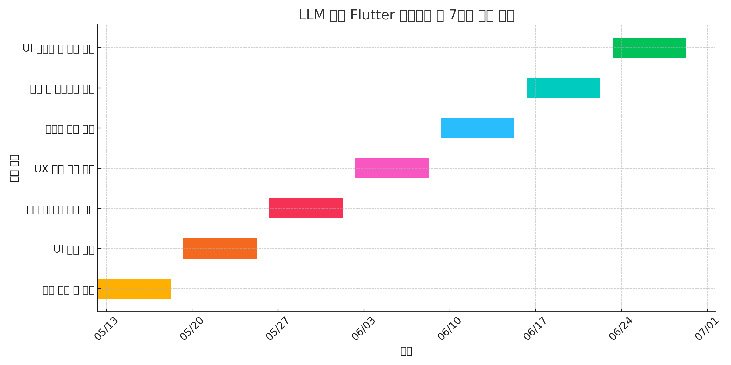
LLM 간트차트 7주차 정리
배포 및 마무리
저장 기능 & 오프라인 재생
추천 로직 개발
UX 개선 기능 구현
트랙 탐색,
플레이어 구현
UI 틀 제작
기본 구조 기획

Slide 5
진척사항
1주차
2주차
3주차
4주차
5주차
6주차
7주차
기본 구조 기획
UI 틀 제작
트랙 탐색,
플레이어 구현
UX 개선 기능 구현
추천 로직 개발
저장 기능 & 오프라인 재생
배포 및 마무리

